Slide 1
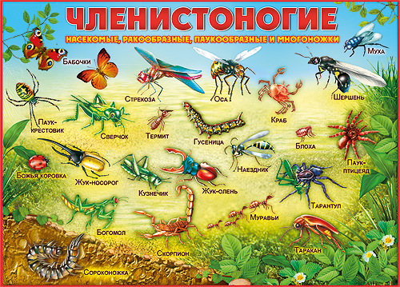
Членистоногие
Составил:
учитель биологии МОУ гимназии №5
города Кызыла Республики Тыва
Мизерных Елена Анатольевна
Составил: учитель биологии
МОУ гимназии №5 г. Кызыл РТ
Мизерных Елена Анатольевна
№ 219-045-173

Slide 2
Урок - зачет
Первый тур – групповой.
Задание 1. Характерные признаки членистоногих.
Задание 2. Характерные признаки классов типа Членистоногие.
Задание 3. Определение по внешнему виду представителей разных классов типа Членистоногие.
Задание 4. Портретная галерея (Кто есть кто?).
Задание 5. Тип развития насекомых.
Задание 6. Характеристика отрядов класса Насекомые.
Второй тур – парный
Третий тур – индивидуальный

Slide 3
Ответы
Групповой тур
Задание 1. Характерные признаки членистоногих.

Slide 4
Ответы
Групповой тур
Задание 2. Характерные признаки классов типа Членистоногие.
Ракообразные - 1,2,4,8,10,13,14,17,18
Паукообразные - 1,2,5,7,9,12,16,17,18
Насекомые - 1,3,4,6,8,11,13,15,17,18,19

Slide 5
Задание 3.
Определение по внешнему виду представителей разных классов типа Членистоногие.

Slide 6
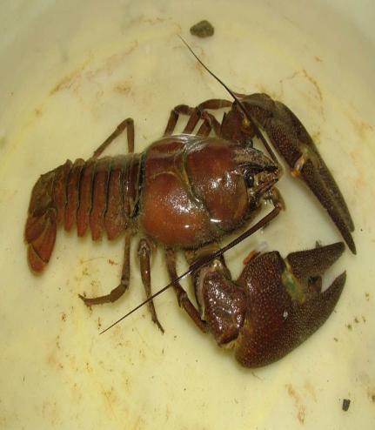
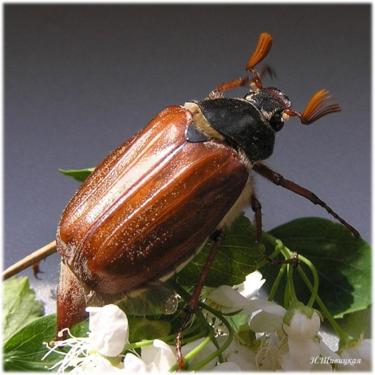
Рак Майский жук

Slide 7
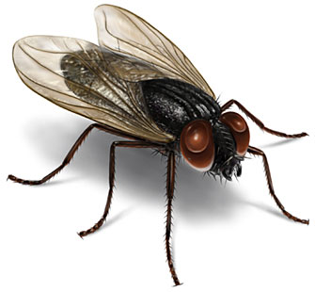
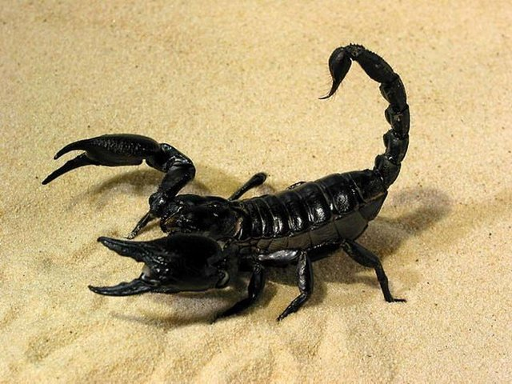
Комнатная муха Скорпион

Slide 8
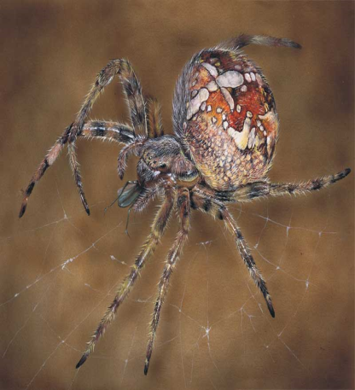
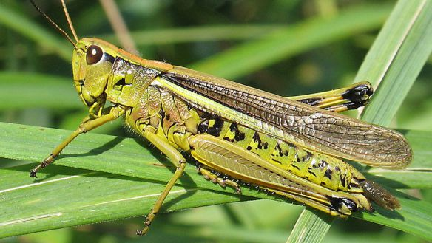
Паук-крестовик Саранча перелетная

Slide 9
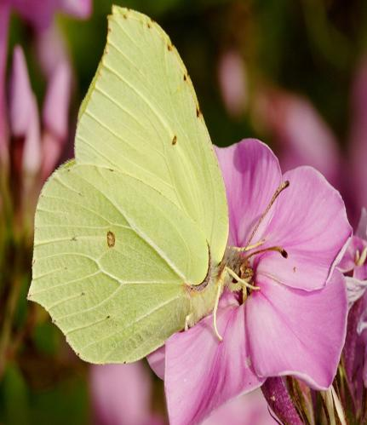
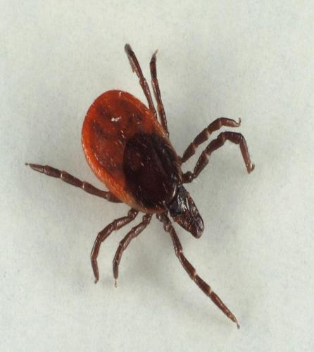
Лимонница Клещ

Slide 10
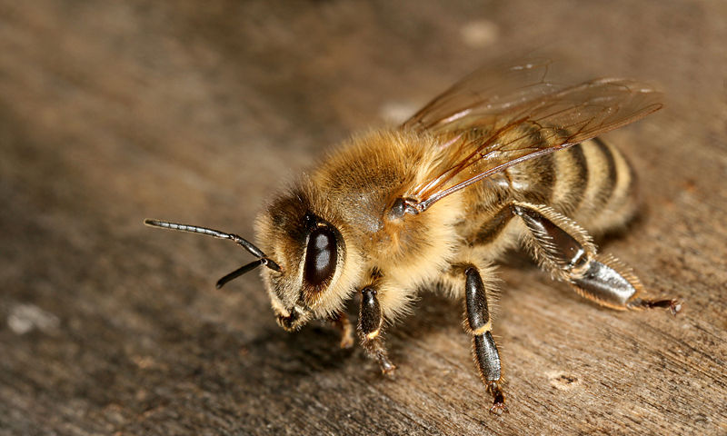
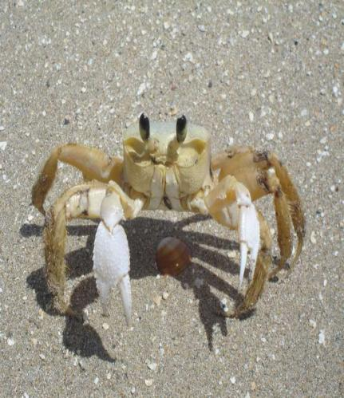
Пчела Краб

Slide 11
Задание 4.
Портретная галерея
(Кто есть кто?).

Slide 12
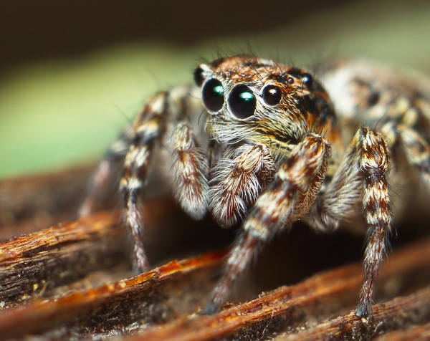
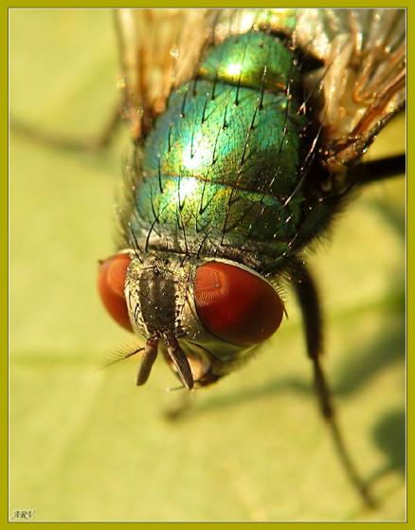
1
2

Slide 13
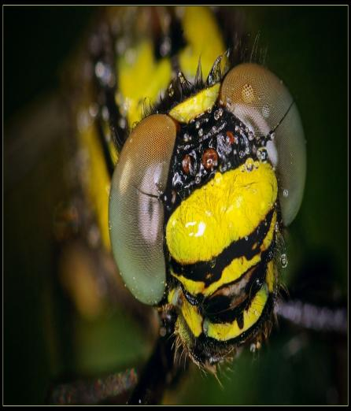
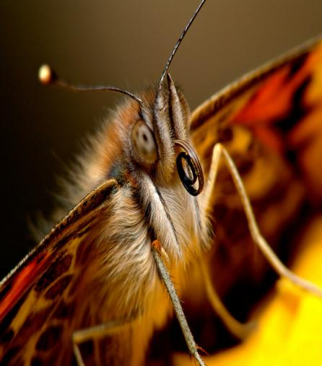
3
4

Slide 14
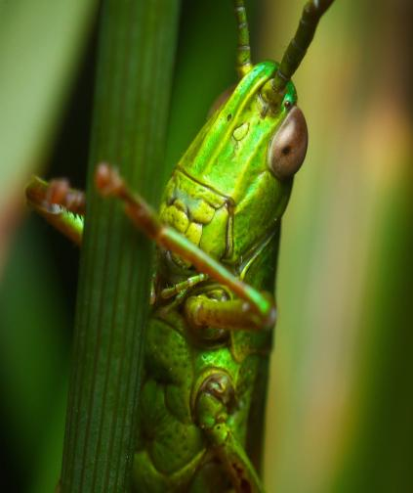
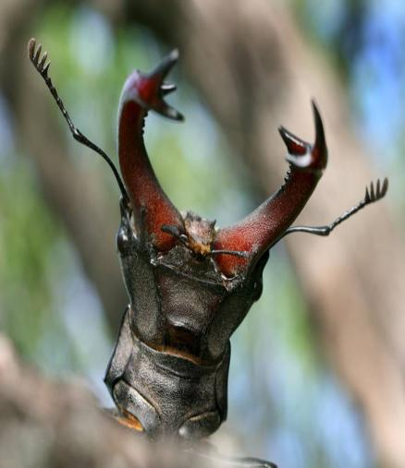
5
6

Slide 15
Задание 5. Тип развития насекомых.

Slide 16
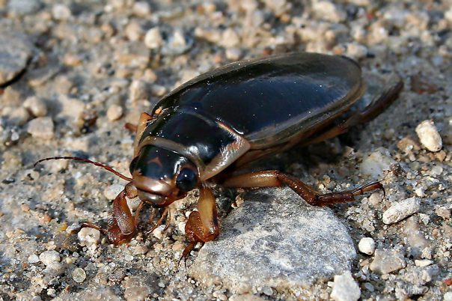
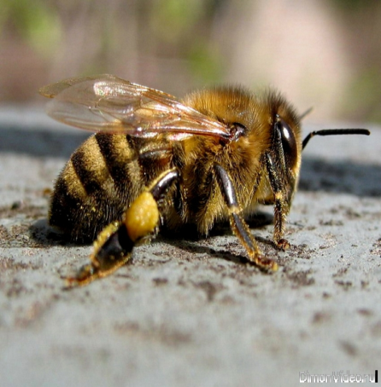
Жук-плавунец Медоносная пчела

Slide 17
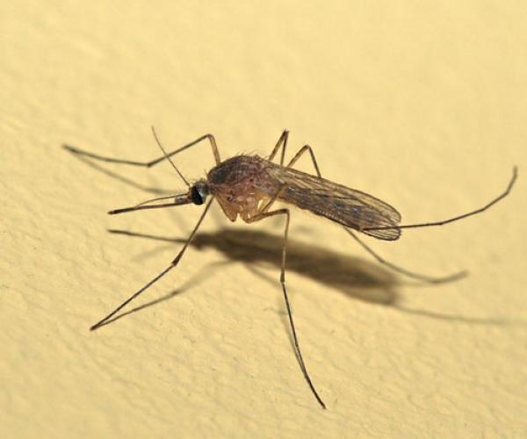
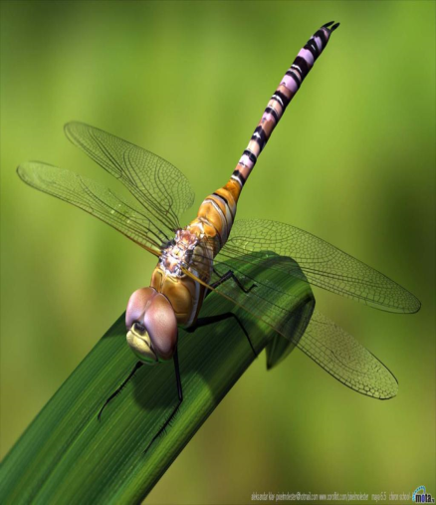
Комар Стрекоза

Slide 18
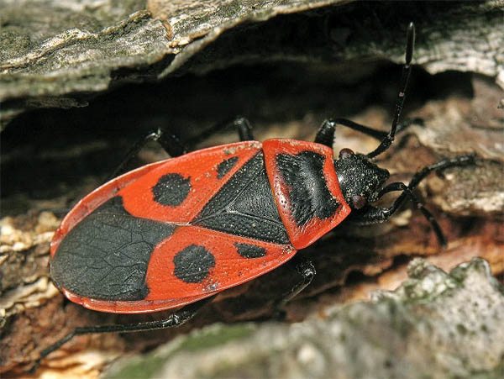
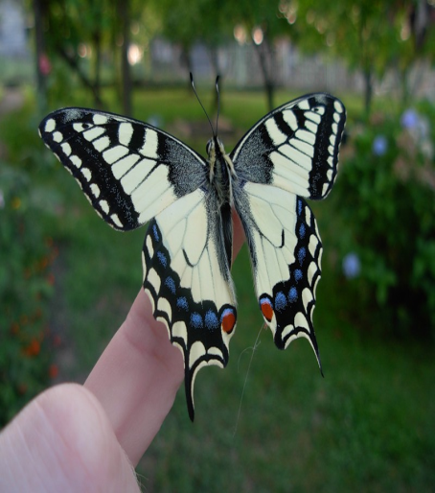
Клоп Бабочка-крапивница

Slide 19
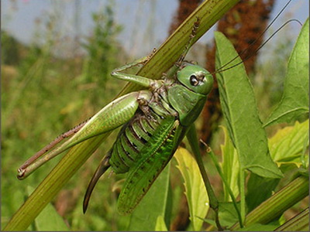
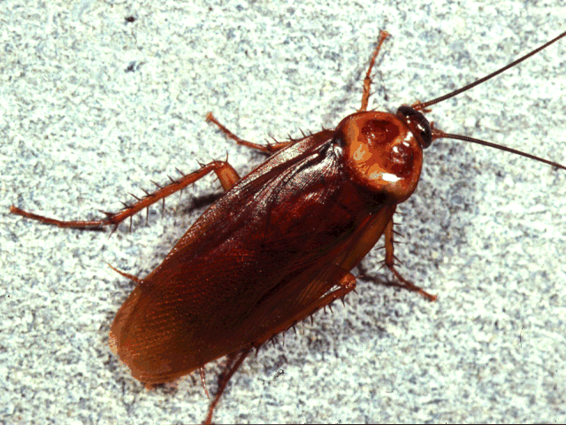
Саранча Таракан

Slide 20
Ответы
Групповой тур
Задание 3. Определение по внешнему виду представителей разных классов типа Членистоногие.
Ракообразные: Рак. Краб.
Паукообразные: Скорпион. Паук-крестовик. Клещ.
Насекомые: Майский жук. Комнатная муха. Саранча
перелетная. Лимонница. Пчела.

Slide 21
Ответы
Групповой тур
Задание 4. Портретная галерея (Кто есть кто?).
паук;
муха;
бабочка;
стрекоза;
кузнечик;
жук-олень.

Slide 22
Ответы
Групповой тур
Задание 5. Тип развития насекомых.
Насекомые с полным превращением: Жук-плавунец.
Медоносная пчела. Комар. Стрекоза.
Бабочка-крапивница.
Насекомые с неполным превращением: Клоп. Саранча.
Таракан

Slide 23
Ответы
Групповой тур
Задание 6: Характеристика отрядов класса Насекомые.
прямокрылые;
полужесткокрылые (клопы);
жесткокрылые (жуки);
чешуекрылые;
перепончатокрылые;
двукрылые.

Slide 24
Ответы
Парный тур
Членистоногие - 1,2,3,7,11,10,14,18,19,20
Ракообразные - 1,8,3,10,5,12,17,16,9,14,15,21,22,23,18,24
Паукообразные - 1,7,3,8,12,16,17,13,14,10,15,20
Насекомые - 1,2,3,7,10,14,15,12,16,20

Slide 25
Итоговая таблица группового тура
Группа | Задания |  |  |  |  |  | Итог
 | 1 | 2 | 3 | 4 | 5 | 6
1
2
3
4

Slide 26
Домашнее задание
Решите биологическую задачу:
Там где встречаются шмели, клевер дает хороший урожай семян. Какая существует связь между урожаем семян клевера и шмеля? Имеется ли такая связь между клевером и пчелами?

